Slide 1

RE(L)AZIONI
EVOLUTIVE
CIRCOLO BATESON 2026
Il corpo nel mondo e la mente incarnata
Ecologia della Cura: dal reagire all'agire
nei Club di Ecologia Familiare, di Ecologia della Salute
Antonino Trimarchi, M. Caterina Pellizzari
CEF Centro di Ecologia Familiare - CRES Centro di Ricerca Ecologia della Salute

Slide 2
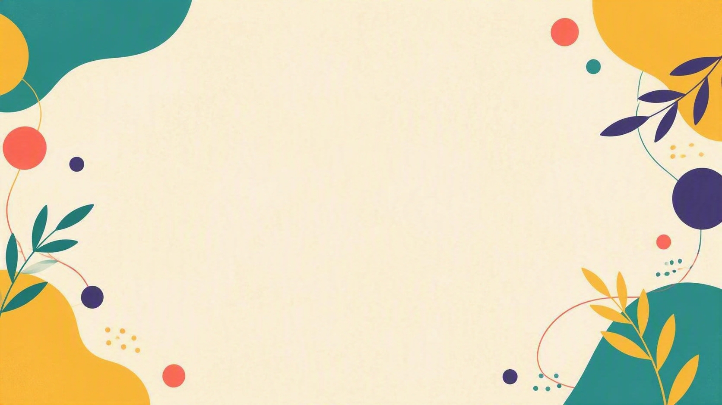
AZIONE
RE
( )
L
DAL REAGIRE
ALL’AGIRE
APPRENDERE A PRENDERSI CURA DEL LEGAME

Slide 3

Una domanda
che mi accompagna da quarant'anni
Come si trasforma la sofferenza
in possibilità evolutiva?
Quarant'anni di studio, di lavoro con le persone,
di impegno sociale nelle comunità mi hanno insegnato una cosa:
nessuno (si) comprende da solo
nessuno (si) cambia da solo
nessuno (si) guarisce da solo
Prima di ogni tecnica, è nella reLazione
che la cura prende forma.

Slide 4
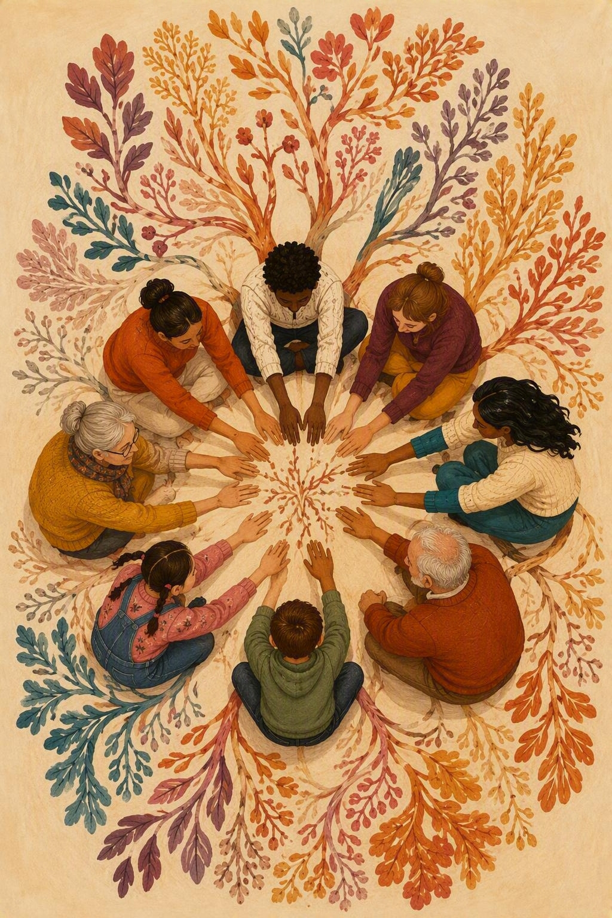
I Club come sistemi viventi
Ecologia familiare, sociale
Ecologia della salute:
il futuro si costruisce nella relazione

Slide 5
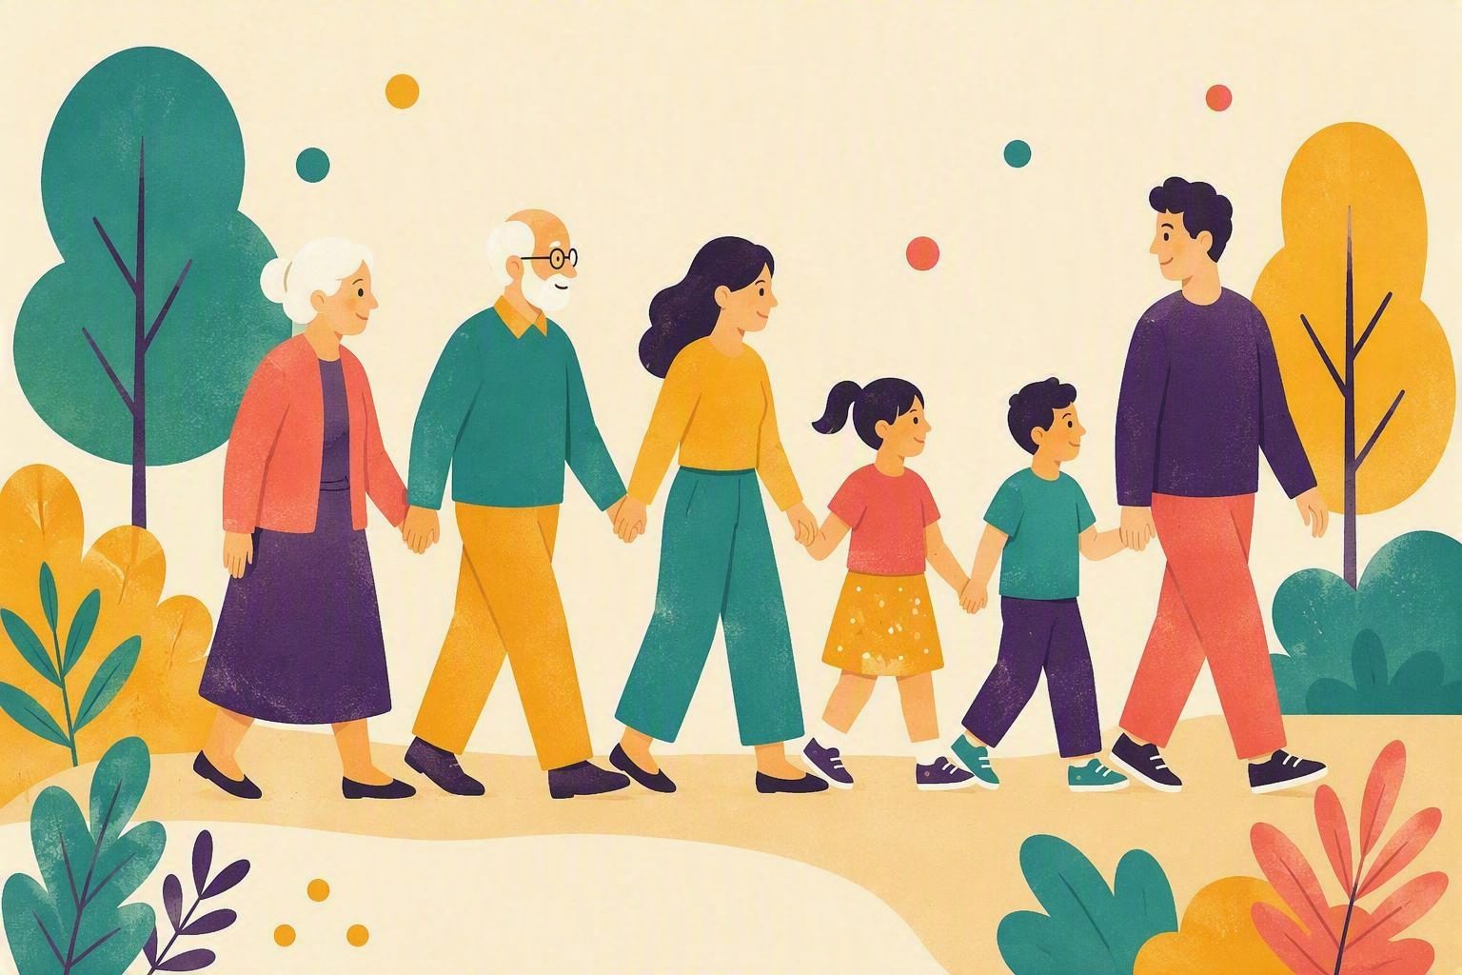
Che cos’è un Club di Ecologia Familiare, Sociale, della Salute?
Il Club rappresenta un luogo e un tempo dedicati all’incontro e all’apprendimento del prendersi cura, dove individui, famiglie, gruppi e comunità esplorano, oltre le reazioni, oltre il progresso, il legame tra Azioni e Salute, tra Sviluppo e Co-evoluzione.
Non si presuppone di sapere in anticipo di che cosa l’altro abbia bisogno: il punto di partenza è la disponibilità ad ascoltare, a comprendere e ad elaborare significati condivisi dei Problemi, ad aprire a Desideri profetici.
Un Cammino che si apre camminando insieme.
Qui la cura si fa pratica relazionale,
corporea e spirituale, sociale e comunitaria.
La cura avviene quando impariamo ad esplorare insieme.

Slide 6
Tre parole, tre visioni del mondo
QUADRO CONCETTUALE
02
Progresso
Sviluppo
Coevoluzione
Una sola direzione, un solo criterio: il di più.
Movimento lineare verso un fine già dato.
Potenzialità che si dispiegano in un contesto.
Può essere qualitativo — o di alcuni a spese di altri.
Organismo e ambiente si trasformano insieme.
Cambiando l'uno, cambia l'altro.
NON DECRESCITA FELICE, MA CRESCITA FELICE. Non si tratta di crescere di meno, ma di crescere in un altro senso: più legami, più qualità, più consapevolezza. Ciò che diminuisce è il consumo; ciò che cresce è la vita.

Slide 7
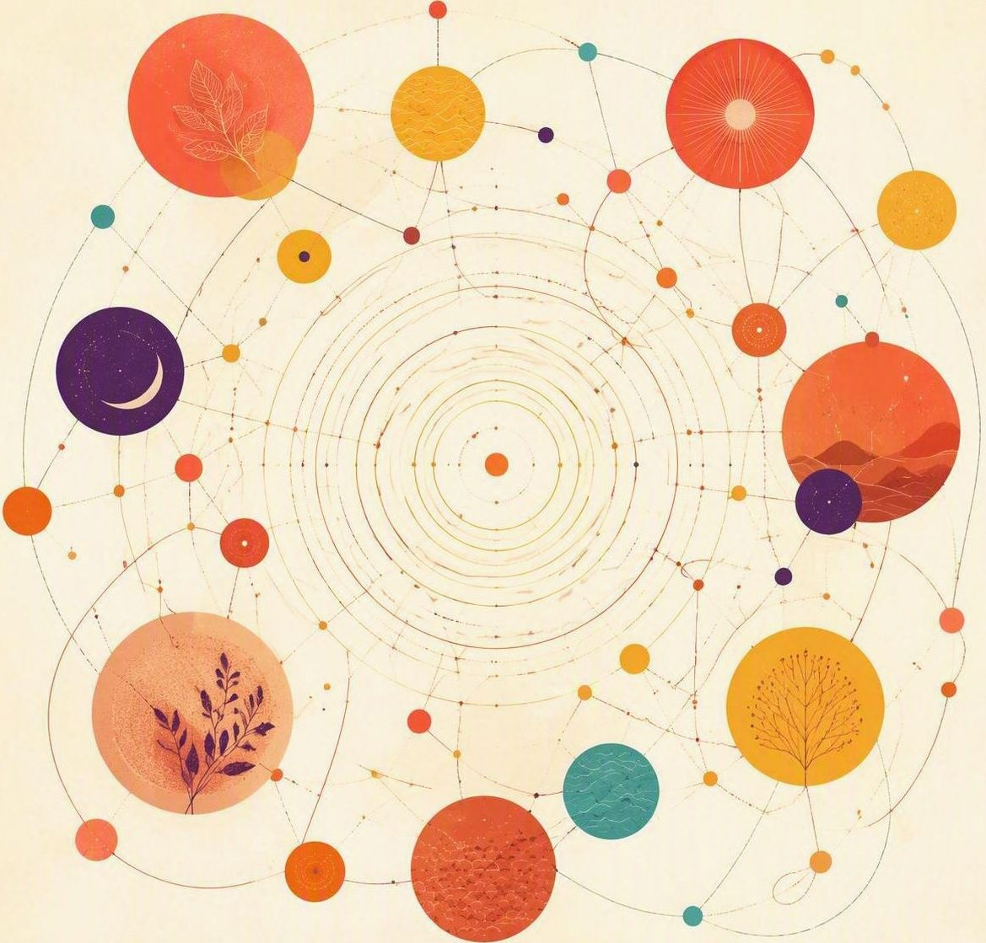
L'intuizione dell'ecologia familiare, relazionale
Ritorno al futuro, essere origine
Con l'approccio ecologico-sociale di Vladimir Hudolin, il Club sposta il punto di osservazione: la sofferenza non appartiene al singolo e non si riduce a una sola dimensione — biologica, psicologica o sociale. È un modo di respirare dell'intera rete di relazioni.
Da qui tre spostamenti decisivi:
dal paziente alla famiglia come unità di cambiamento;
dalla cura come prestazione alla cura come apprendimento contestuale condiviso;
dal servizio delegato alla comunità che si trasforma.
Il Club-Comunità non ripara il passato: è una palestra di un modo diverso di so-stare al mondo, che ravviva la memoria del futuro.

Slide 8
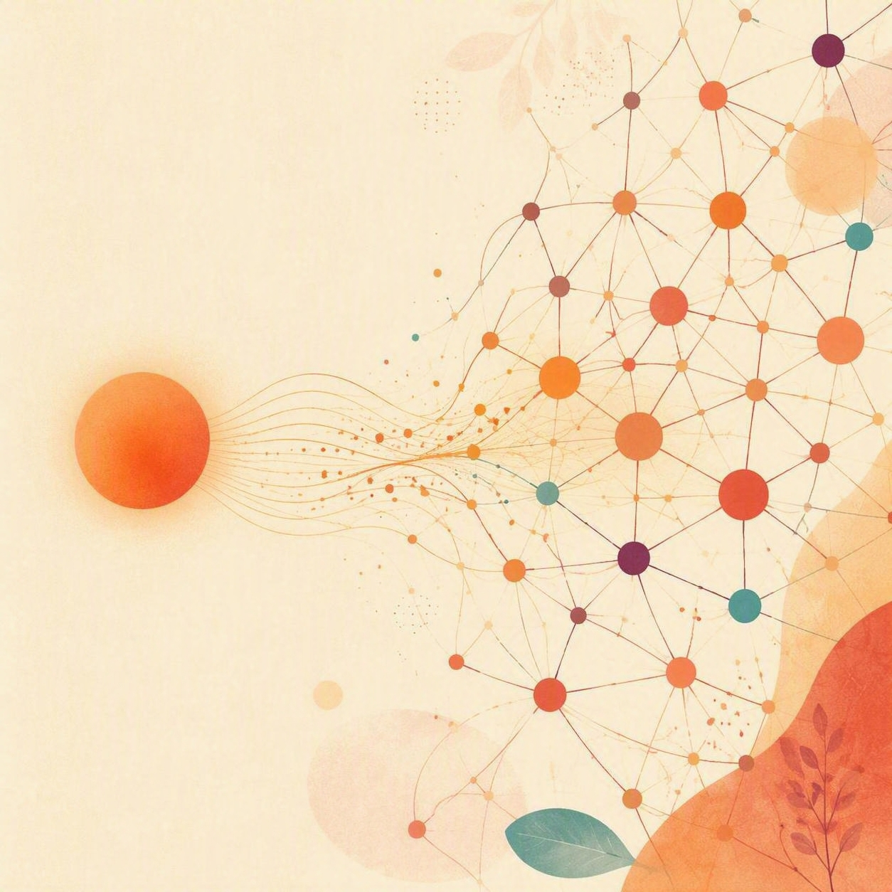
Oltre gli stereotipi: mappe e territori
La cura entra in rete
09
Ciò che prende forma nei Club non riguarda anzitutto la condotta: è un movimento di natura fenomenologica, ermeneutica e maieutica.
Quando il comportamento viene accolto senza giudizio, cade la spinta difensiva e affiorano le posture culturali, trigenerazionali e sociali che lo alimentano: veri e propri "portamenti appresi".
Il dialogo attiva in questo modo un percorso di disvelamento capace di incrinare le imposture retoriche — costruzioni narrative, non menzogne — insieme alle narrazioni autoassolutorie, rendendo praticabili letture inedite di sé, della famiglia e della comunità.

Slide 9
Le retoriche che proteggono: quattro figure ricorrenti
10
Identità fissa
Conosciuto
«Io sono fatto così.» «Non ti conosco più.» Trasforma ciò che è storico e mutevole in una presunta natura immutabile.
«Lo conosco bene.» «So già come reagirà.» Scambia la familiarità con la comprensione profonda dell’altro.
Causa unica
Colpa e innocenza
«È tutta colpa dello stress.» «Il problema è lui.»
Riduce la complessità relazionale, culturale e sociale a una sola spiegazione.
«È colpa loro.» «Io non c’entro.»
Cerca un colpevole invece di comprendere le dinamiche.

Slide 10
Le imposture retoriche: altre quattro figure
Normalità
Controllo
«Abbiamo sempre fatto così.» «È normale.» Trasforma abitudini culturali e familiari in realtà naturali e incontestabili.
«Quando voglio smetto.» «Tengo tutto sotto controllo.» Nega la vulnerabilità e l’interdipendenza umana.
Eccezionalità
Sacrificio redentivo
«Il mio caso è diverso.» «Nessuno può capire.» Isola l’esperienza dalla sua dimensione comunitaria e culturale.
«L’ho fatto per il bene degli altri.» Occulta bisogni, paure e aspettative dietro un’immagine moralmente positiva.

Slide 11
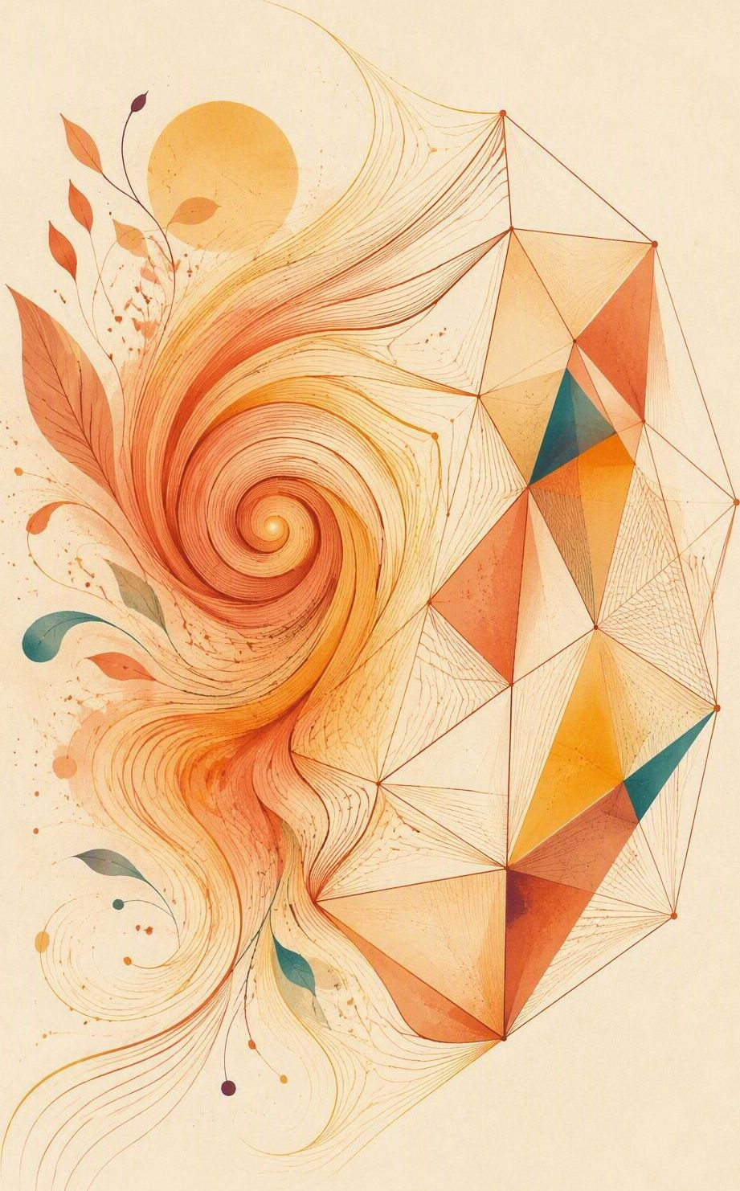
La retorica dell’Omeostasi: ciò che è vivo diventa identità già definita
12
Relazionale → individuale
Culturale → naturale
Ciò che accade tra le persone diventa proprietà di uno solo.
Le abitudini condivise diventano leggi di natura, non più discutibili.
Storico → destino
Complesso → semplicistico
Ciò che è avvenuto nel tempo diventa una condanna definitiva.
La trama viva delle relazioni si riduce a una sola spiegazione.
Riconoscere un’impostura non serve a smascherare qualcuno: riapre lo spazio delle interazioni … e delle integrazioni.

Slide 12
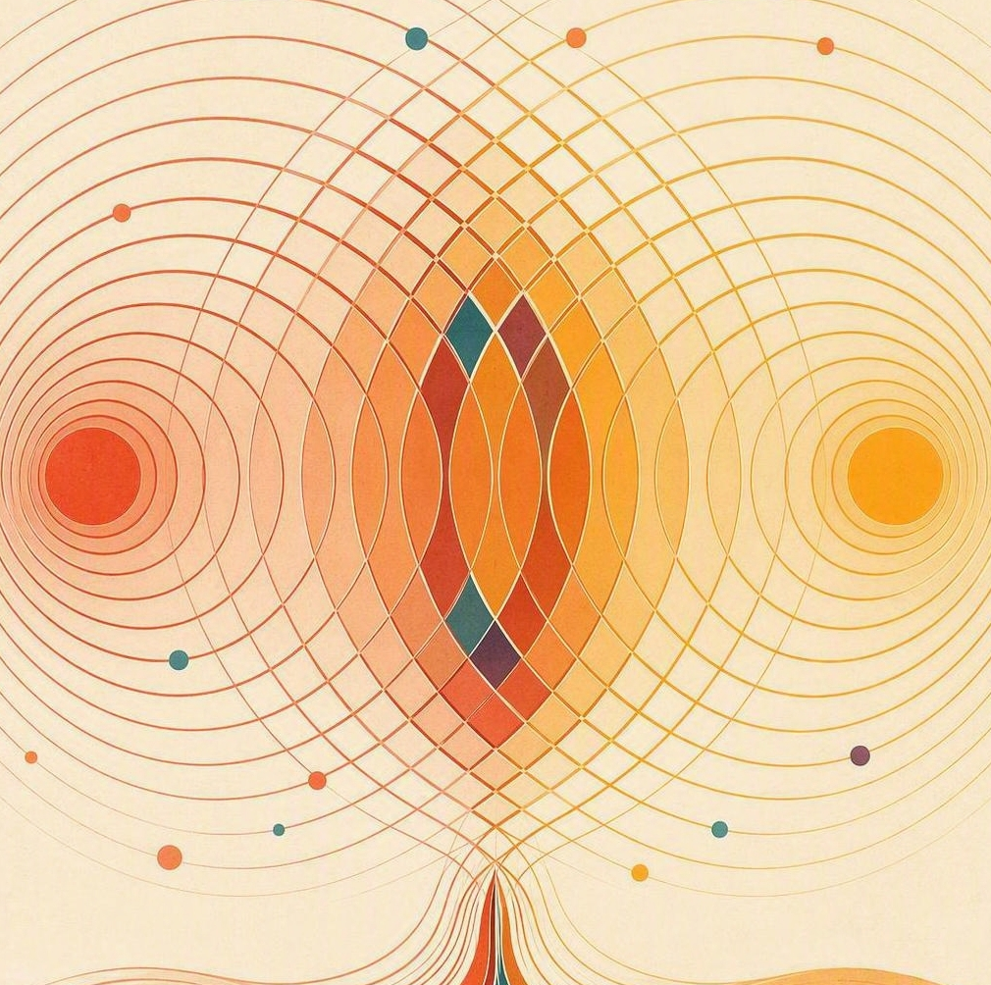
INTERAZIONI … INTEGRAZIONI
13
Il cambiamento, dunque, non resta mai fermo nel punto in cui ha avuto origine: quando si muove un genitore, si muovono i legami con i figli; quando si muove una persona, si muove il Club. Il movimento poi rifluisce e riprende: una Corrente energetica che percorre l’intera trama delle relazioni e vi si incarna. Lungo i percorsi nel Club il tempo torna abitabile, i progetti si riaprono e la storia ritrova senso: non per una vittoria o una sconfitta, ma perché nessuno è rimasto solo.
Dalle solitudini all’insolito: l’Infinitudine

Slide 13
L'Ecologia della Cura
È il passaggio che cambia la parte e il tutto:
dal reagire → all’agire integrale
dall’isolamento → alla relazione reciproca
dalla dipendenza → all’autonomia responsabile
dall’adattamento → alla partecipazione adottiva

Slide 14
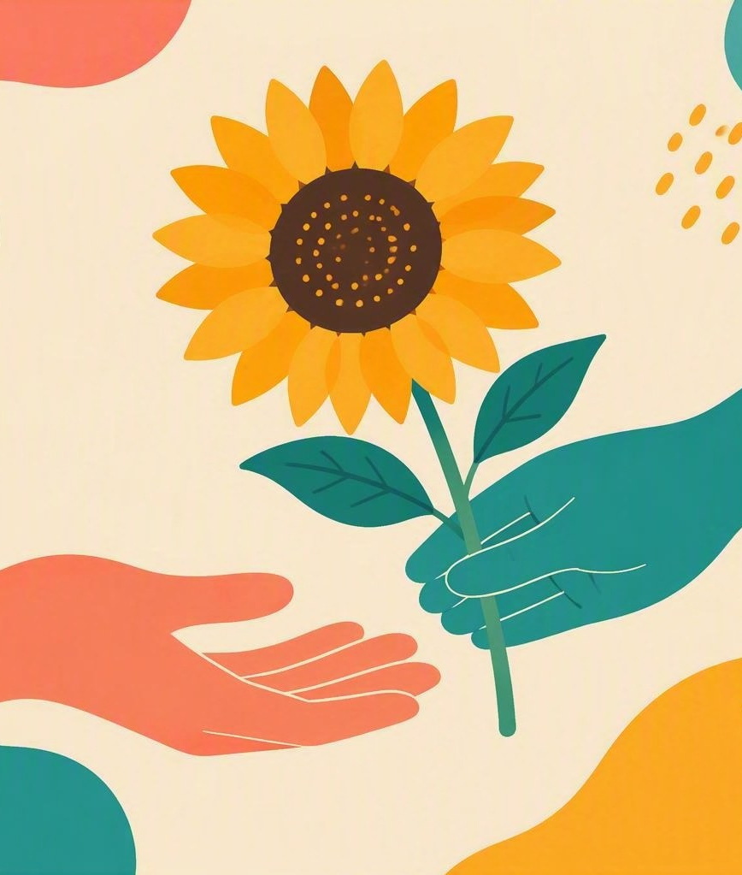
Cosa osserviamo nei Club
Il cambiamento non nasce
dal controllo di sé
dalla forza di volontà
dalla rigidità morale
Nasce da uno spazio-tempo condiviso,
dove il dolore passa da peso portato da soli
a storia che rinasce insieme.

Slide 15
Cambiare sguardo
Il sintomo
Il problema
smette di essere una condanna.
smette di essere un ostacolo.
Diventa una Domanda
di ricercAzione
Diventa un con-Te-sto
di apprendimento

Slide 16
UNA FRASE CHE ORIENTA IL CLUB
Le persone non sono il problema.
I problemi sono la via
per incontrare la persona.
La relazione precede la soluzione.

Slide 17
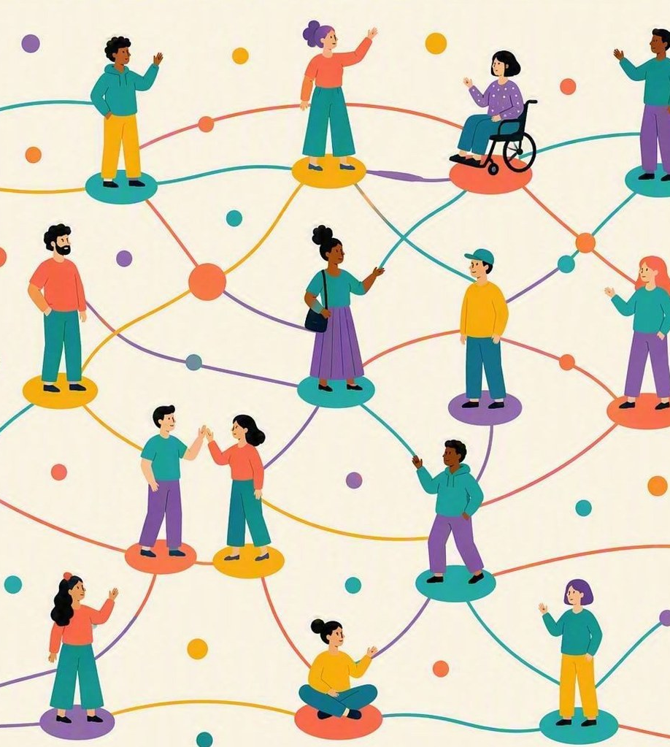
Bateson: la persona esiste nelle connessioni
La salute non appartiene all'individuo isolato.
Appartiene alla rete delle relazioni.
La mente emerge dalle connessioni tra
persone
corpi
emozioni
linguaggi
contesti
…

Slide 18
Bateson e le storie dei Club
"Questo mi ricorda una storia"
Farsi Pescatori di storie: “Mi racconti una storia?”
Quando cambiano le narrazioni…
cambiano
i pensieri
cambiano
le emozioni
cambiano
gli stili di vita
Non esiste cambiamento autentico se non si incarna:
è l'amore a dare corpo alla relazione,
rendendola generativa e aperta a nuove possibilità di vita.

Slide 19
Lacan: tra reale e ideale
Si soffre quando si resta bloccati tra
ciò che si vive (reale)
ciò che si vorrebbe essere (ideale)
Il simbolico costruisce il ponte tra i due.
La parola lo incarna e dà senso al vissuto.

Slide 20
Il Club come spazio simbolico
Nel Club
il dolore
la fragilità
la mancanza
diventa racconto
diventa legame
diventa incontro
Il simbolico non cancella il limite. Gli dà un senso.

Slide 21
Squadernare l'Io
La sobrietà non è ciò a cui rinunci:
è ciò che cominci a vedere.
È liberarsi dall'idea che l'Io sia il centro della vita.
Squadernare l'Io significante di:
uscire dal proprio riflesso
attraversare lo specchio
abbracciare l’incertezza
aprirsi alla meraviglia

Slide 22
Riconoscere la ferita
La fragilità non è il problema.
Il problema è negarla.
La cura comincia quando ciò che fa male
può essere nominato
può essere raccontato
può essere condiviso
La ferita che cura è quella che smette di essere una mancanza
e diventa incarnazione del Sé.

Slide 23
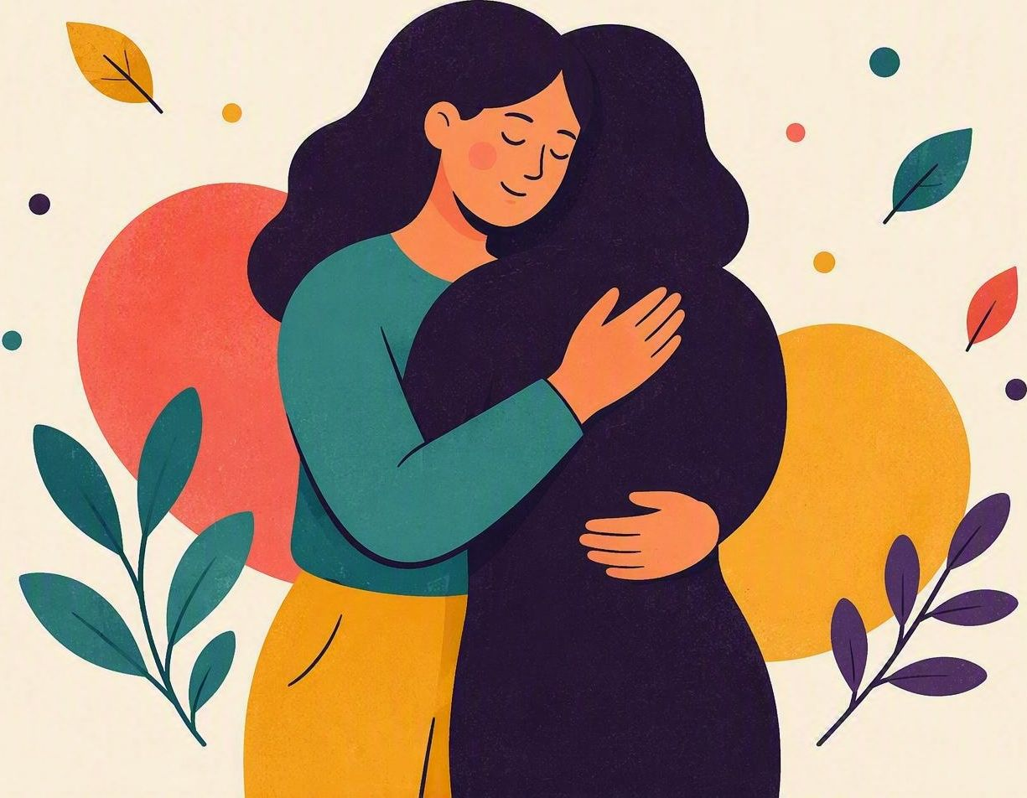
Incorporare l'ombra
Accogliere
rabbia
paura
vergogna
dipendenza
bisogno di controllo
senso di inadeguatezza
Non identificarvisi. Non combatterla. Integrarla.

Slide 24
C. G. JUNG — L'OMBRA
Non si diventa illuminati
immaginando figure di luce,
ma rendendo cosciente l’oscurità.
Ciò che non guardiamo continua a guidarci.

Slide 25
ABBRACCIARE L'IMPERFEZIONE
La guarigione più profonda non consiste
nel diventare perfetti.
Consiste nel diventare interi.
Interi significa
luce e ombra
forza e fragilità
reale e ideale

Slide 26
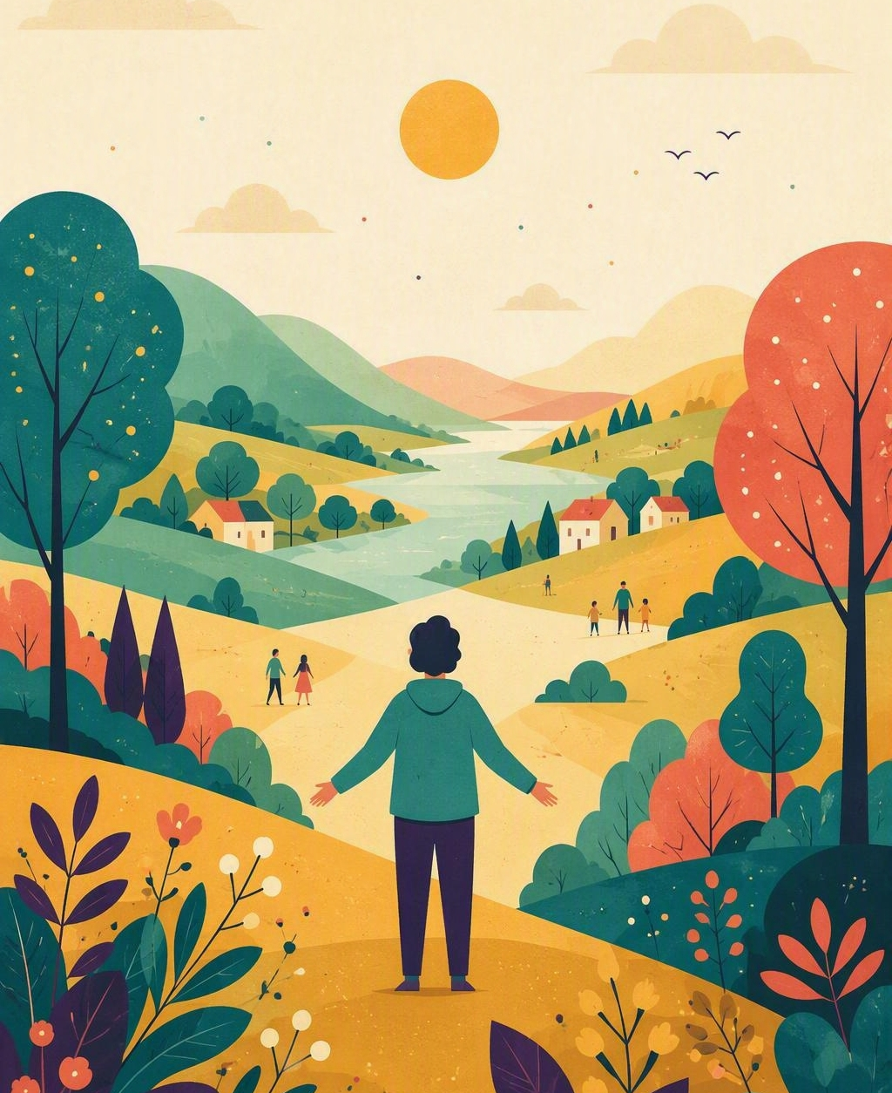
Dall'egologia all'ecologia partecipativa
Quando accogliamo la nostra ferita,
l'io smette di essere il centro del mondo.
Diventa parte di una rete più ampia
di relazioni
di significati
di responsabilità
È qui che la mente incarnata
diventa mente partecipativa.

Slide 27
DALLA COMUNITÀ SERVITA
ALLA COMUNITÀ COMPETENTE
La cura non è un servizio erogato.
È una competenza della comunità:
lentezza
stare nel tempo dell’altro
inciampo
fare dell’errore un inizio
manutenzione
tenere i legami ogni giorno

Slide 28
La cura come competenza diffusa
Un percorso che allarga il campo:
dalla prestazione → alla competenza
dal singolo servizio → al tessuto sociale
dal bisogno assistito → al diritto esigibile
dal luogo dedicato → alla salute come infrastruttura

Slide 29
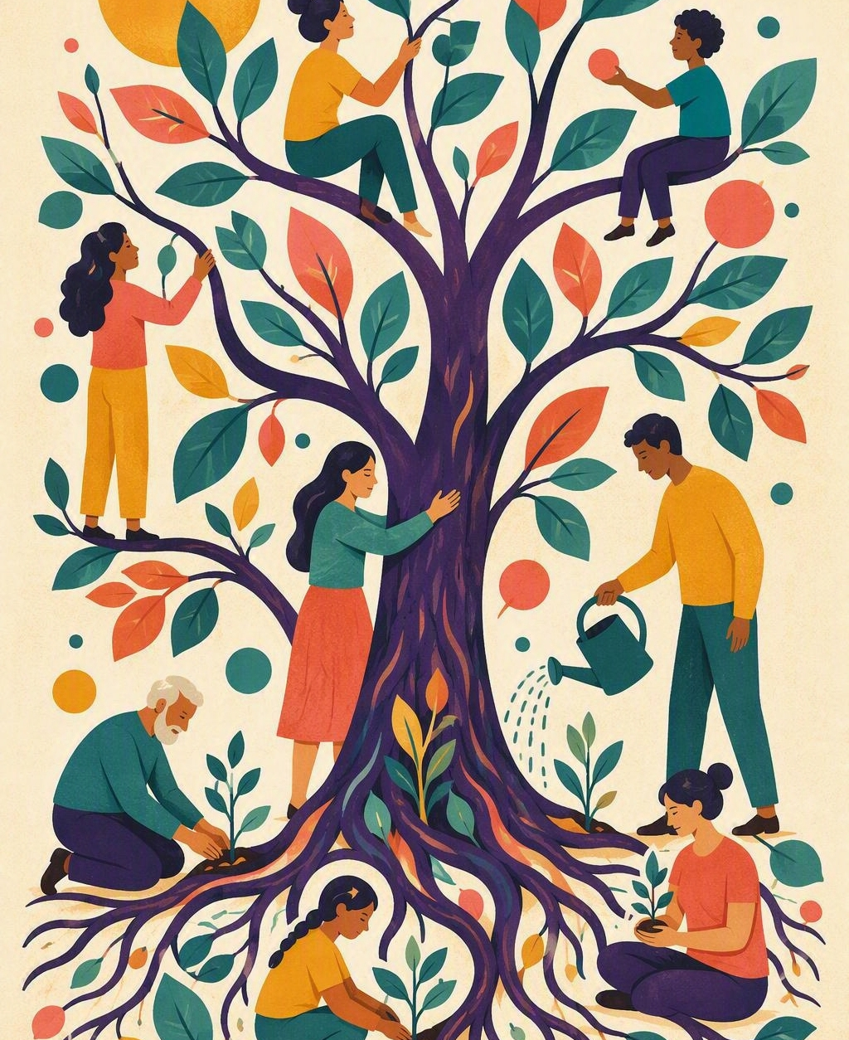
Coevolvere: cambiare insieme all'ambiente
Non progresso, non sviluppo:
trasformazione reciproca.
La sostenibilità è qualità
delle relazioni
degli apprendimenti
dei legami che restano
Il corpo nel mondo cambia
mentre il mondo cambia con lui.

Slide 30
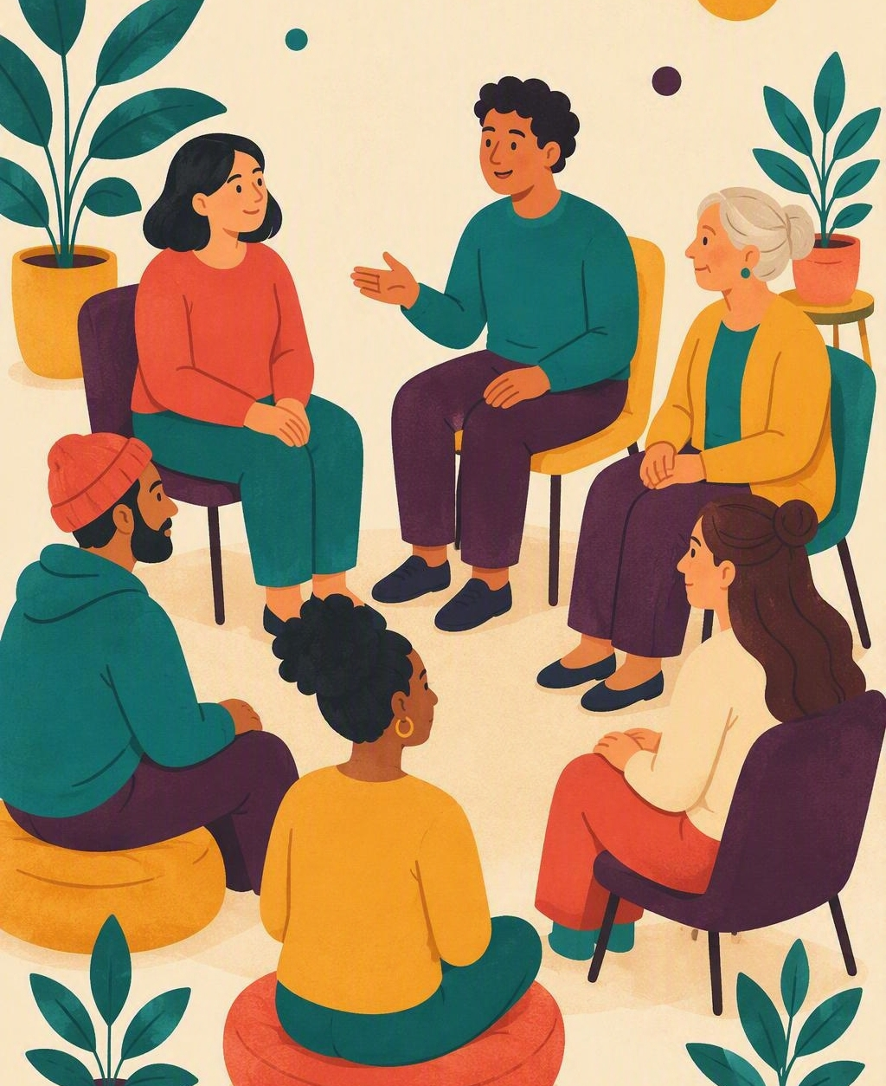
Il Club, con-Te-sto di apprendimento
Non un luogo dove si reagisce al sintomo,
ma dove si impara ad Esserci.
Si apprende ad agire
umilmente
autenticamente
generosamente
Il Club non corregge i comportamenti:
allena l'Esserci.

Slide 31
Dal reagire all'agire: Esserci
Ciò che il Club apprende, settimana dopo settimana:
dalla reazione → alla presenza
dal controllo → all'ascolto
dal fare → all'Esserci
dal sintomo → alla storia condivisa

Slide 32
LA SPERANZA COME POSSIBILITÀ · EDGAR MORIN
“Non bisogna mai cedere alla disperazione.
La speranza non è una probabilità. È una possibilità.”
La speranza
non è aspettativa.
La speranza
è partecipazione.
La speranza
è generazione
di possibilità.

Slide 33
Dall'“io” al “noialtri”
Bateson
Lacan
Morin
Papa Francesco
Quattro linguaggi. Un'unica intuizione.
Nessuno si salva da solo.
La salute nasce dalla reciprocità e dalla fraternità.

Slide 34
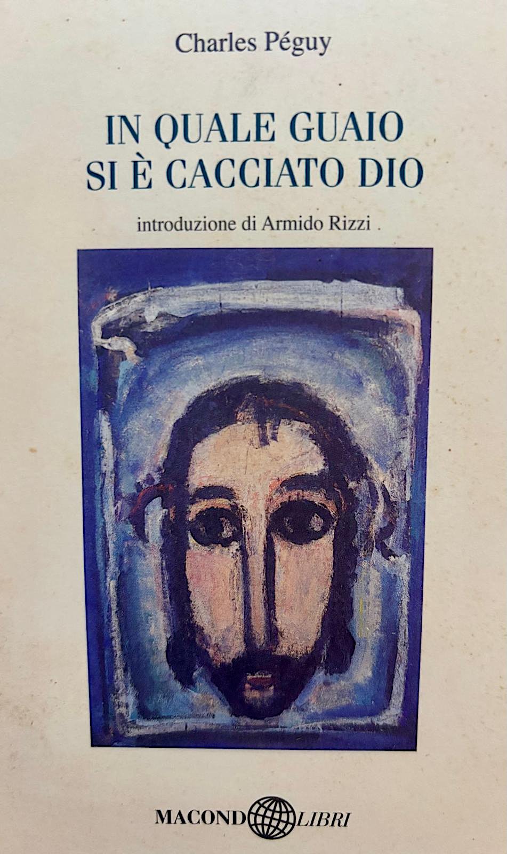
Dipende da noi: parola incarnata · Charles Péguy
“Dipende da noi
che l’eterno non manchi del temporale,
che lo spirituale non manchi del carnale,
che Dio non manchi della sua creazione.”
“Dipende da noi che la speranza non menta nel mondo.”
“Dipende da noi che l’infinito non manchi del finito,
che il Perfetto non manchi dell’imperfetto.”
“Dipende da noi che il grande non manchi del piccolo,
che il tutto non manchi di una parte,
che il più non manchi del meno,
che l’infinitamente di più non manchi dell’infinitamente di meno,
che l’infinitamente tutto non manchi dell’infinitamente nulla.”

Slide 35
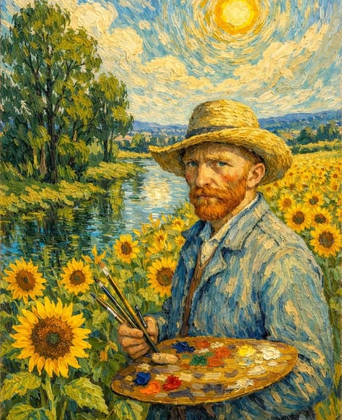
Vincent van Gogh: una pennellata incarnata
Dipingere (agire) è dare una forma alla ferita
perché possa tornare a generare bellezza.
«Non si può avere la luce senza attraversare l’oscurità.»
«È bene amare molte cose, perché qui sta la vera forza, e chi ama molto fa molto e può realizzare molto, e ciò che è fatto con amore è fatto bene.»

Slide 36
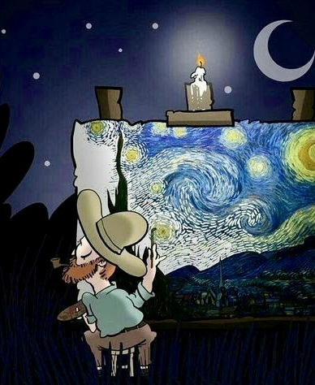
Vincent van Gogh & Charles Péguy
  Essere corpo nel mondo
  è la cura integrante che rende possibile l’incontro tra opposti
  IL FORTE E IL FRAGILE
  IL TUTTO E LA PARTE
  IL FINITO E L’INFINITO

Slide 37
Ecologia familiare, sociale, Ecologia della salute
La mente incarnata nel CLUB
è una mente relazionale che Lega corpo, parola, emozioni alla realtà
ego
eco
fragilità
qualità
sofferenza
passione
vita
co-evoluzione
Che cosa diventa possibile,
quando la salute è un diritto di tutti?

Slide 38

Coevolvere è prendersi cura
Ogni vita cambia dentro una trama di relazioni.
Quando una persona si trasforma, si trasformano i legami che la sostengono.
Quando i legami si trasformano, cambia la comunità.
Quando cambia la comunità, diventa possibile un altro futuro.
La cura è il nome umano della coevoluzione.
Non cresciamo contro l'ambiente che ci ospita. Cresciamo insieme ad esso.
CEF Centro di Ecologia Familiare - CRES Centro di Ricerca Ecologia della Salute

Slide 39
Il Club: dalla ferita al futuro
Il futuro nasce nei luoghi in cui la fragilità può essere condivisa.
Nel Club
la ferita diventa parola
la parola diventa racconto
il racconto diventa legame
il legame diventa possibilità
Non perché il dolore scompaia.
Ma perché nessuno è più chiamato ad attraversarlo da solo.
CEF Centro di Ecologia Familiare - CRES Centro di Ricerca Ecologia della Salute

Slide 40
Noi siamo futuro quando siamo cura
Il futuro non è ciò che ci aspetta.
È ciò che prende forma nelle relazioni che sappiamo generare, custodire e rinnovare.
Dal reagire all'agire. Dall'io al noialtri.
Dall'ego all'eco. Dal problema alla possibilità.
La cura non è una risposta alla vita.
La cura è un modo di abitare la vita.
CEF Centro di Ecologia Familiare - CRES Centro di Ricerca Ecologia della Salute

Slide 41
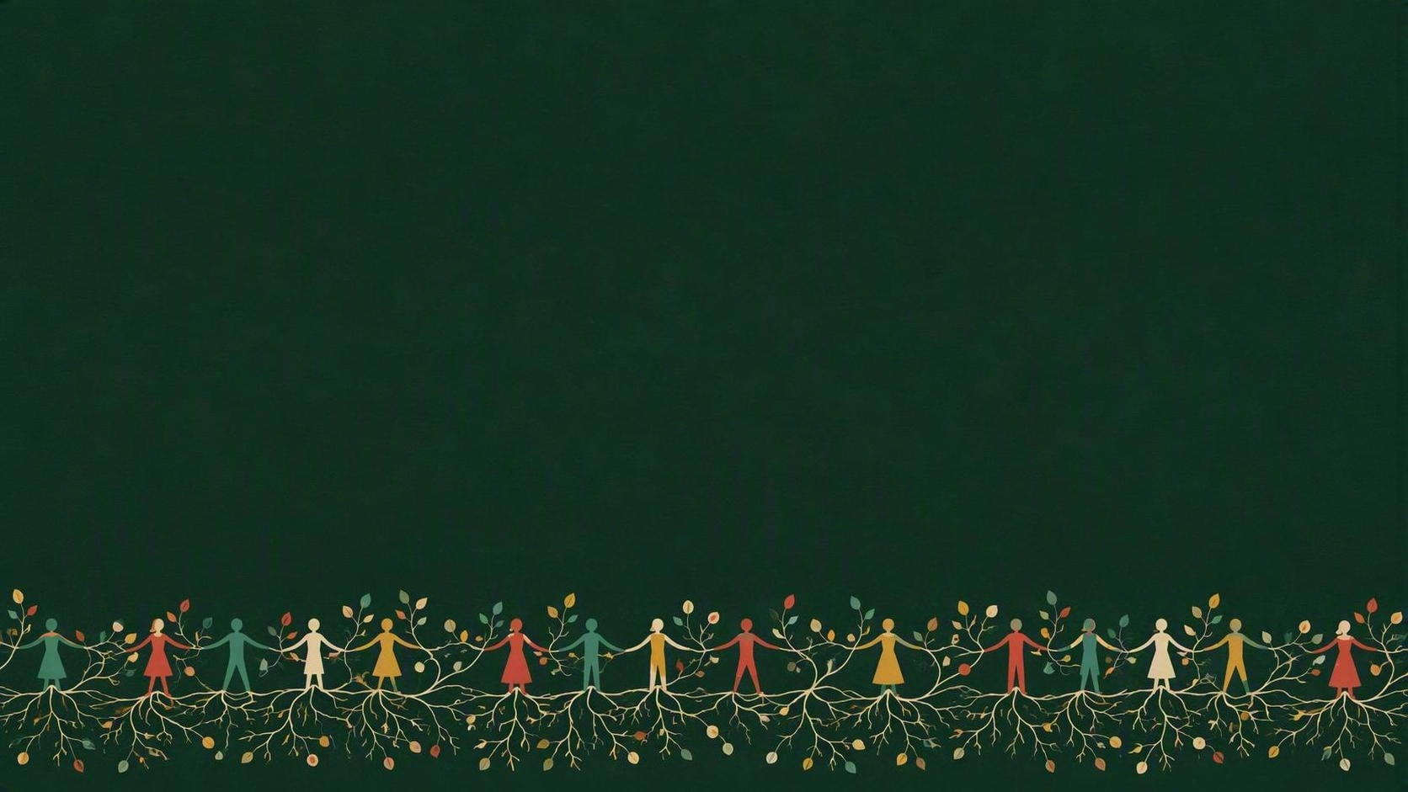
NOI SIAMO CURA
La Cura è un agire la VITA
Non un reagire alla vita
Dall’ego all’eco:
nella fragilità, la qualità dei legami della rete della Vita

Slide 42
Dal reagire all’agire
VIVERE DA RISORTI
Non da morituri che resistono,
ma da risorti che partecipano.
Umilmente, autenticamente, generosamente.
Grazie
Antonino Trimarchi, M. Caterina Pellizzari

Slide 43
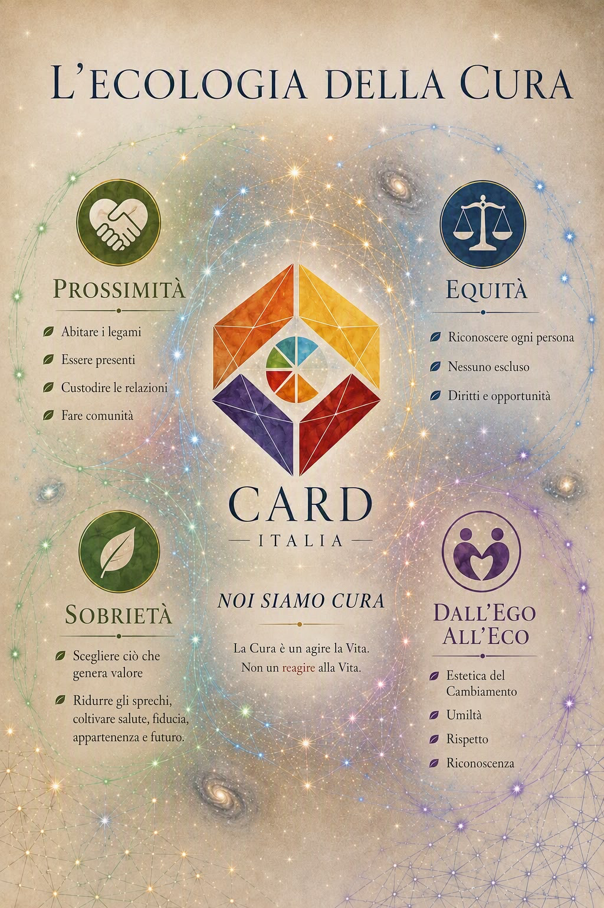
POST FAZIONE
ABITARE
IL DIVENIRE
QUALE DEMOCRAZIA?
CONNETTERSI
RETI FORMALI
RETI INFORMALI
DALLE RETI DI CURA ALLA CURA IN RETE
COEVOLUZIONE DEL SSN
DISTRETTI
DELLE COMUNITÀ
CASE
DELLA COMUNITÀ
COMUNITÀ
CHE CURA

